Slide 1
8.5节 曲线与曲面
8.5.1 曲线
8.5.2 曲面
8.5.3 二次曲面

Slide 2
8.5.1 曲线

Slide 4
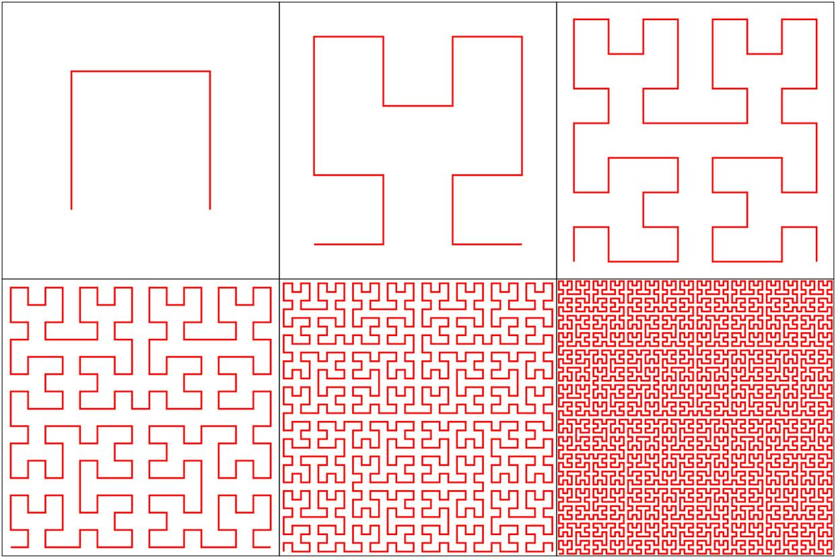
注：如果对 f 不做要求，那么 f(I) 可能是很复杂的点集，甚至可以是一个正方形，如皮亚诺“曲线”. 当参数 t 在 [0,1] 区间取值时，曲线将遍历单位正方形中所有的点，得到一条充满正方形的曲线. 这是一条连续而又处处不可导且自交的“曲线”.

Slide 14
习题8.5： 1; 2.

Slide 15
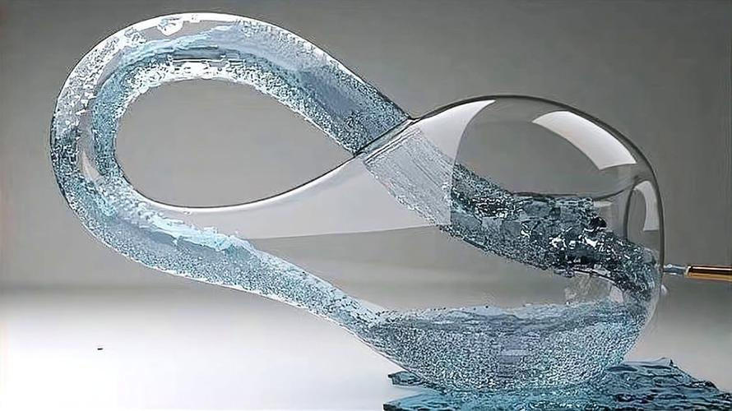
8.5.2 曲面
在数学中，简单曲面是指没有自交的曲面，即曲面上的每一点都唯一对应参数空间中的一个点。简单曲面可以通过参数方程表示，且参数化是单射的。
球面是简单曲面；克莱因瓶由于自交性，不是简单曲面。

Slide 25
解：

Slide 27


Slide 28
即
可得
习题8.5： 3(1,3); 5; 6.

Slide 29
8.5.3 旋转曲面、柱面与二次曲面

Slide 37
习题8.5： 9；11；13(2, 4); 15(1, 3)；16(2).

